Slide 1
第八节
第十二章
一般周期的函数的傅里叶级数
一、以2 l 为周期的函数的
傅里叶展开
二、傅里叶级数的复数形式

Slide 2
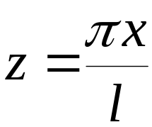
一、以2 l 为周期的函数的傅里叶展开
周期为 2l 函数 f (x)
变量代换
周期为 2π 函数 F(z)
将F(z) 作傅氏展开
f (x) 的傅氏展开式

Slide 3
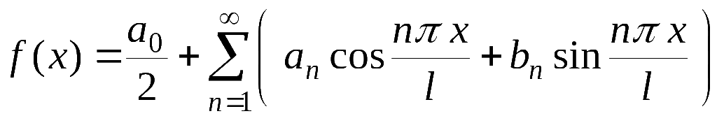

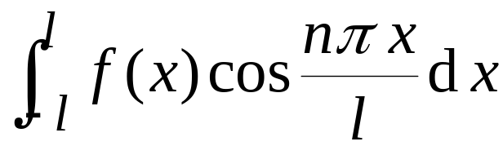


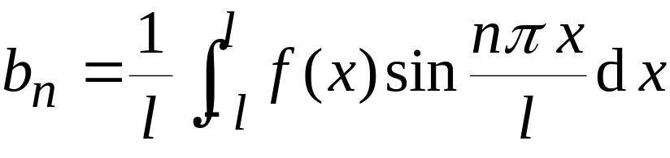

定理.
设周期为2l 的周期函数 f (x)满足收敛定理条件,
则它的傅里叶展开式为
(在 f (x) 的连续点处)
其中

Slide 4
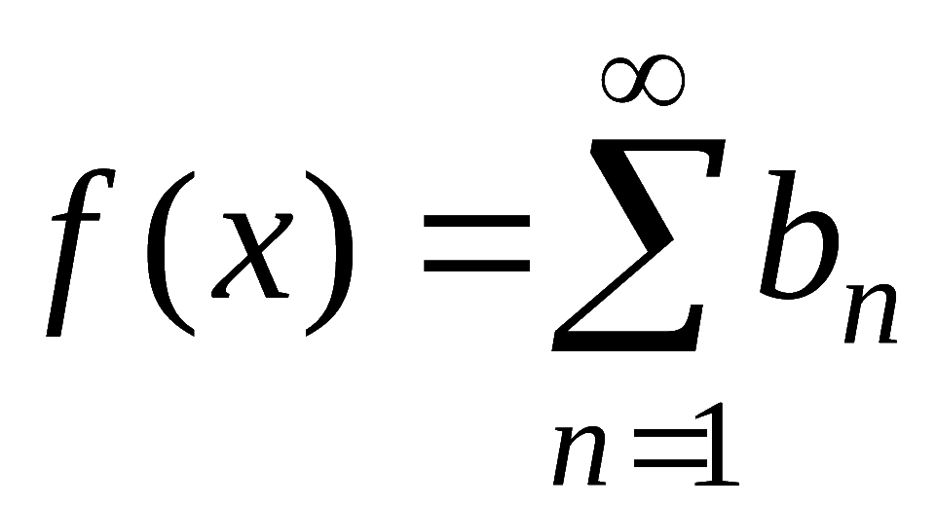
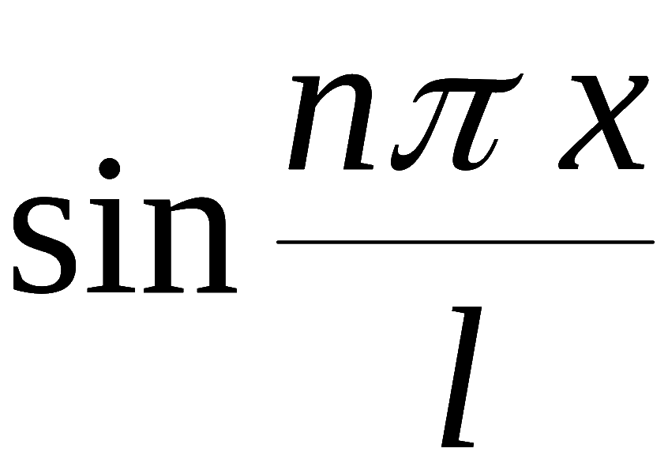
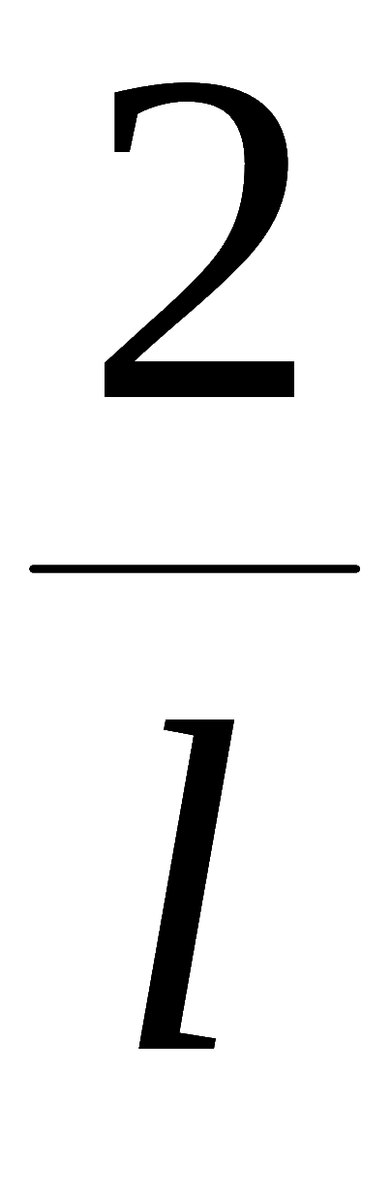
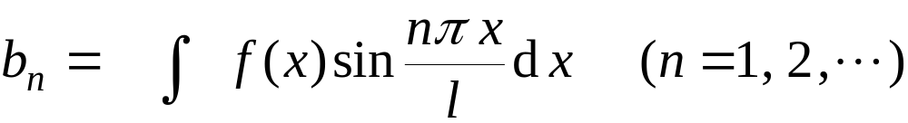


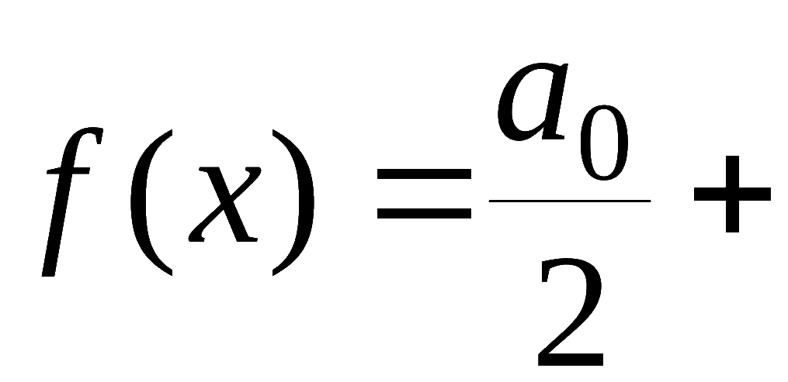
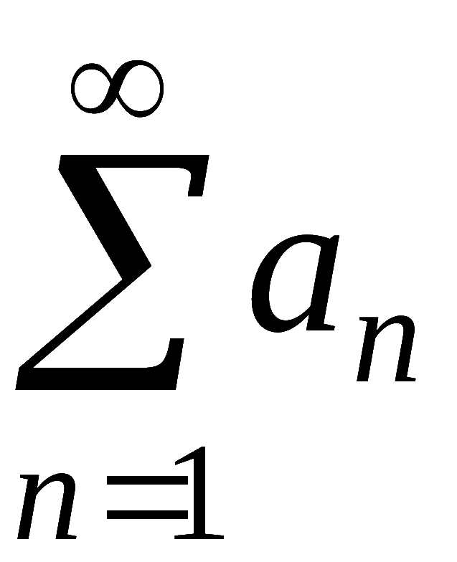
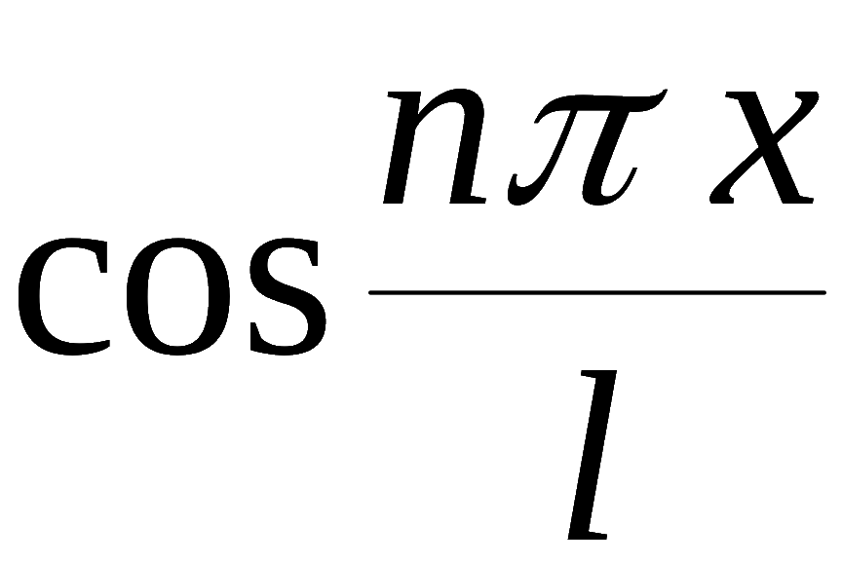
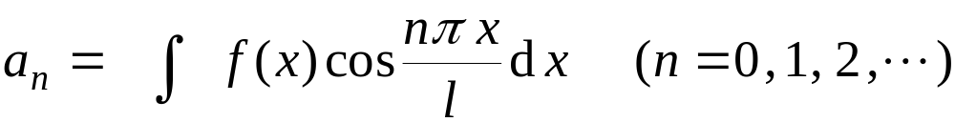
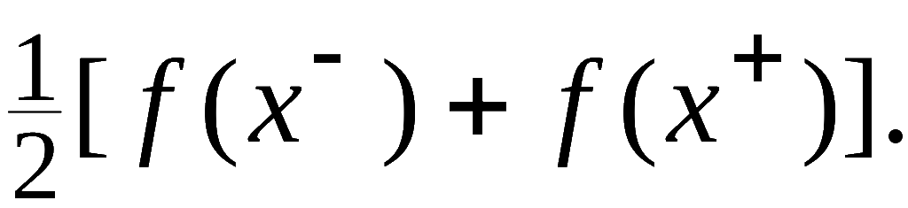
说明:
如果 f (x) 为奇函数, 则有
(在 f (x) 的连续点处)
其中
如果 f (x) 为偶函数, 则有
(在 f (x) 的连续点处)
其中
注: 无论哪种情况 ,
在 f (x) 的间断点 x 处, 傅里叶级数
收敛于

Slide 5
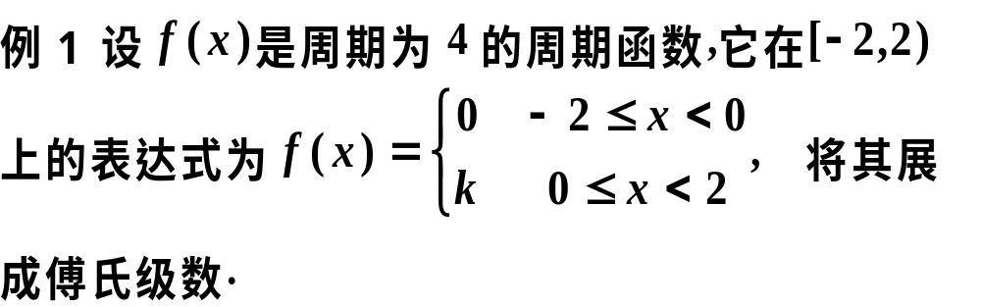
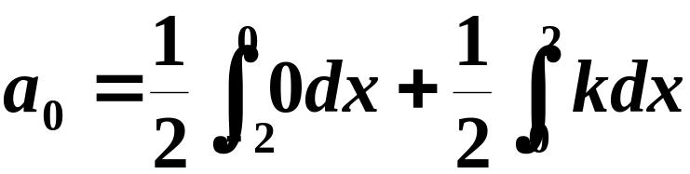



解

Slide 6
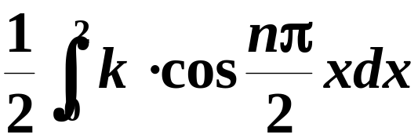



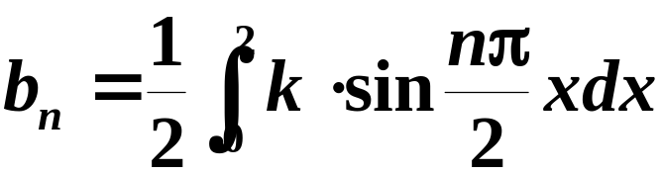
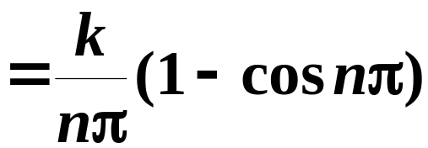
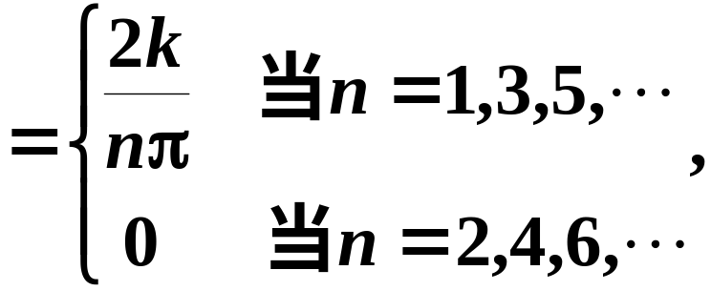
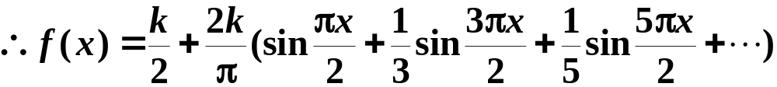

Slide 7
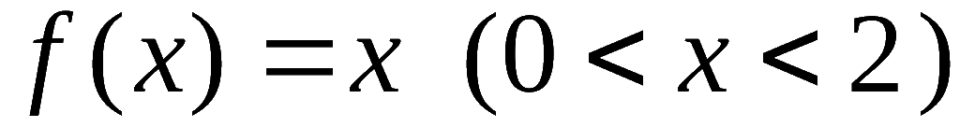

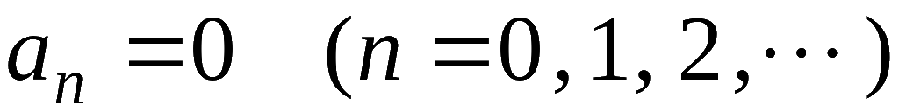
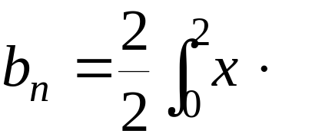
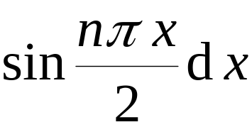



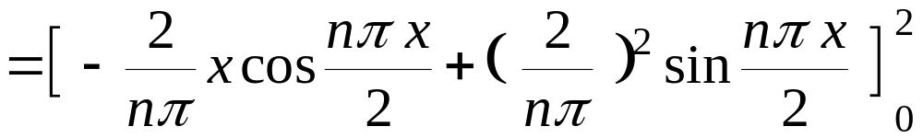
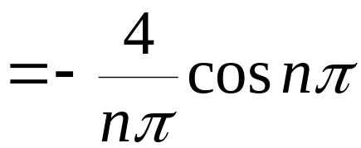
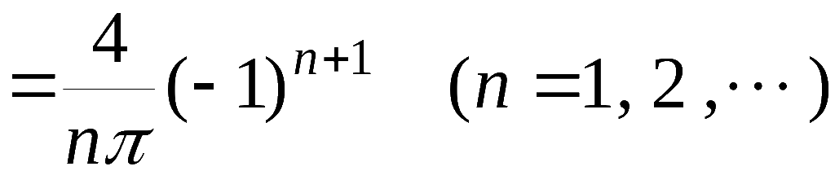
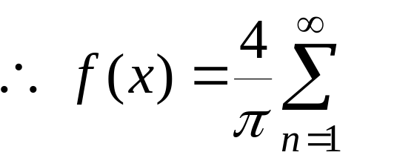
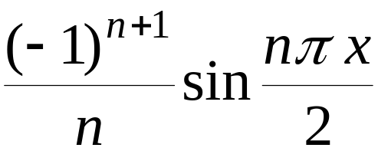

例2. 把
展开成
在 x = 2 k 处级数收敛于何值?
(1) 正弦级数; (2) 余弦级数.
解: (1) 将 f (x) 作奇周期延拓, 则有

Slide 8

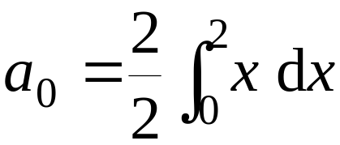
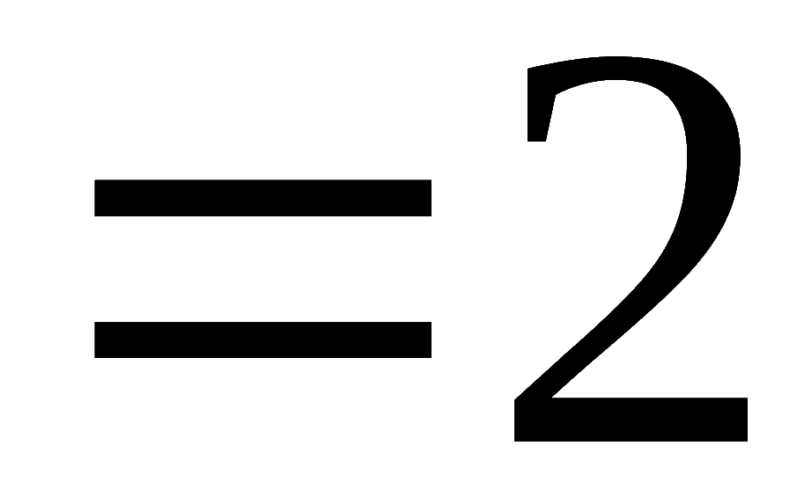
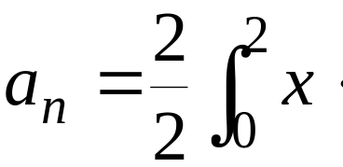
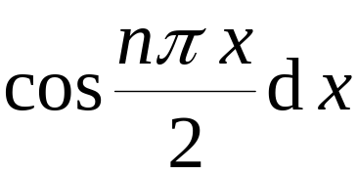
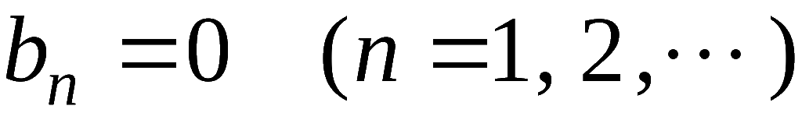
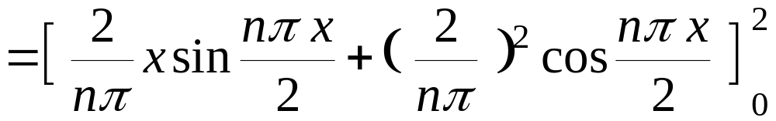
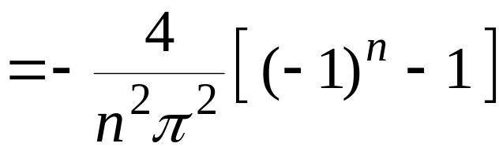
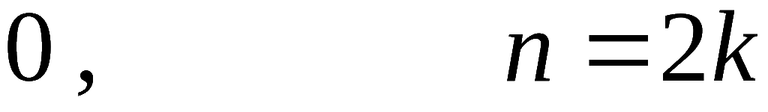

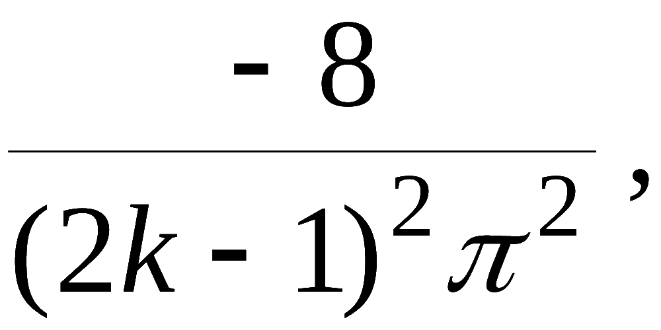
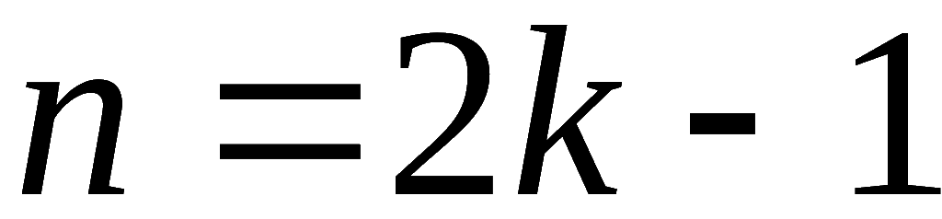
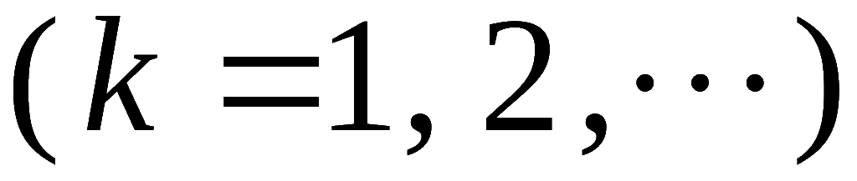
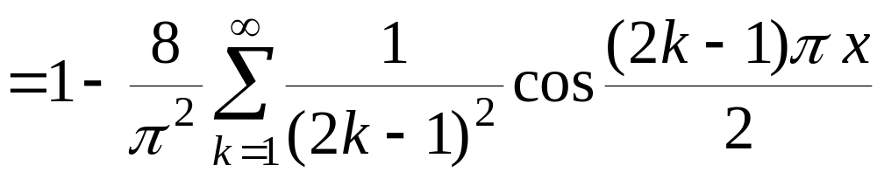


(2) 将
作偶周期延拓,
则有

Slide 9
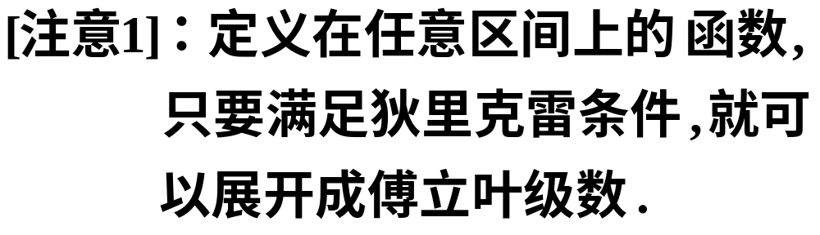
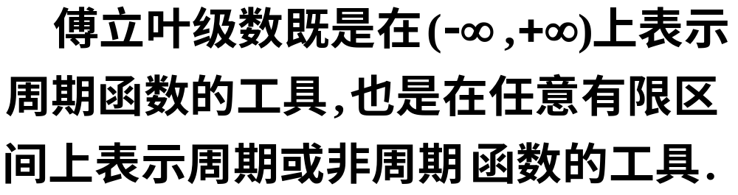
周期或非周期

Slide 10
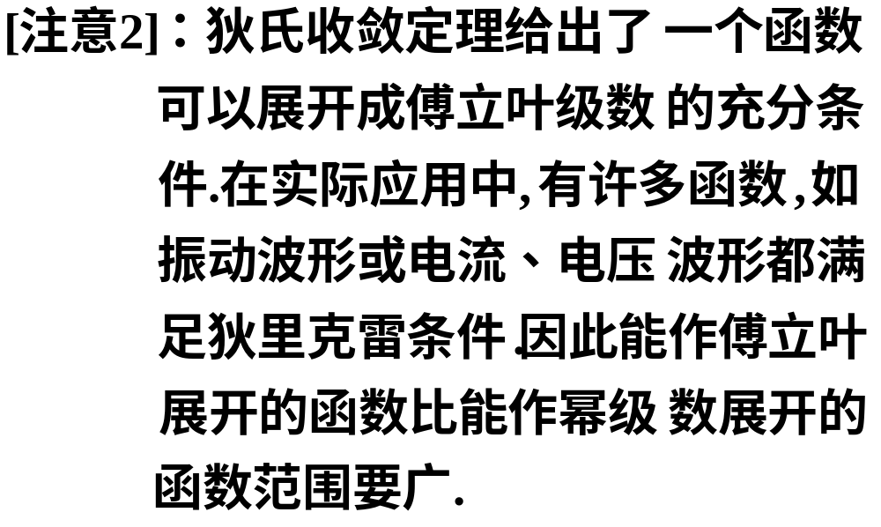

Slide 11

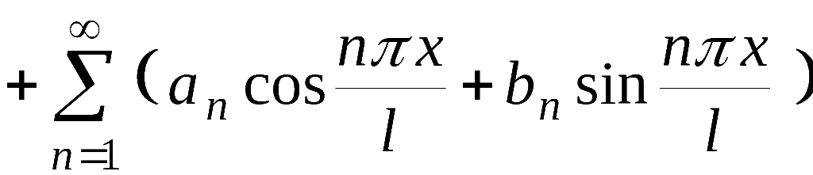

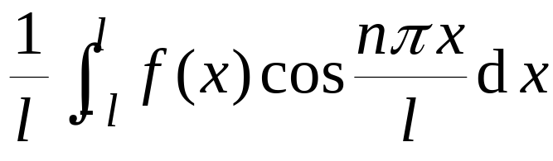
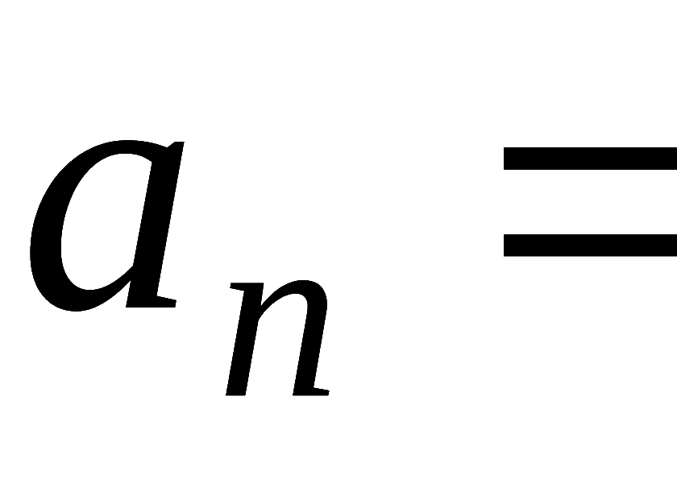


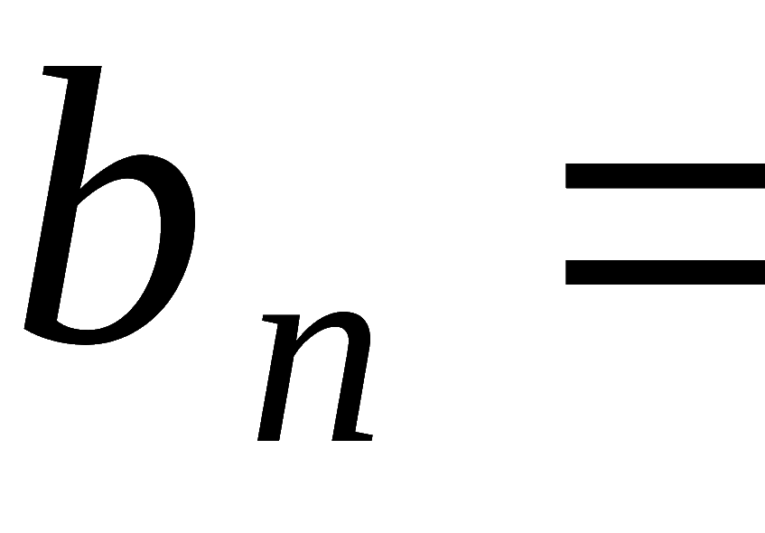

内容小结
1. 周期为2l 的函数的傅里叶级数展开公式
(x ≠间断点)
其中
(偶)
(余弦)
当f (x)为奇 函数时,
为正弦 级数.
变换
2. 在任意有限区间上函数的傅里叶展开法
延拓
3. 傅里叶级数的复数形式
利用欧拉公式导出

Slide 12


思考与练习
1. 将函数展开为傅里叶级数时为什么最好先画出其图形?
答: 易看出奇偶性及间断点,
从而便于计算系数和写出
收敛域 .
2. 计算傅里叶系数时哪些系数要单独算 ?
答: 用系数公式计算
如分母中出现因子n－k
必须单独计算.

